Slide 1
DCS Q&A for Amkor
Ellison Yang/San Wang
2023/03/21
本文件內容為Mirle DCS產品介紹文件，交付給客戶版本會依實際需求增減

Slide 2
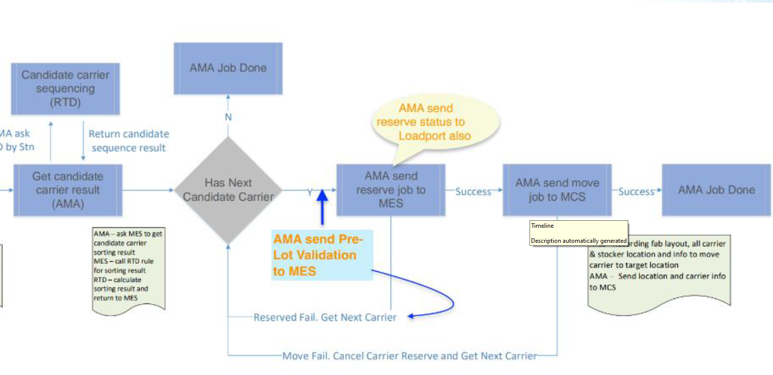
Fixed Buffer
這個流程目的要確保兩件事:
1.確保要被派出去的Carrier不會被占用
2.保證一個WIP(Lot)被派上EQ
這兩件事在Mirle solution是靠DCS+MCS一起達成 (並不用特別設定或製作流程)
1.當DCS派出命令給MCS時，MCS會先確認Carrier是否有命令(類似MES上被reserve)，若無則傳送指令就會產生，
若有MCS會拒絕DCS的命令並帶理由讓DCS知道，此時DCS就會換下一個Carrier(除非MCS原命令就是要上此機台)。
2.傳送中發生異常，Carrier沒有順利上EQ，MCS也會回報Transfer result，DCS根據Transfer result決定retry
還是換下一個Carrier，直到EQ Port Load request狀態消失。

Slide 3
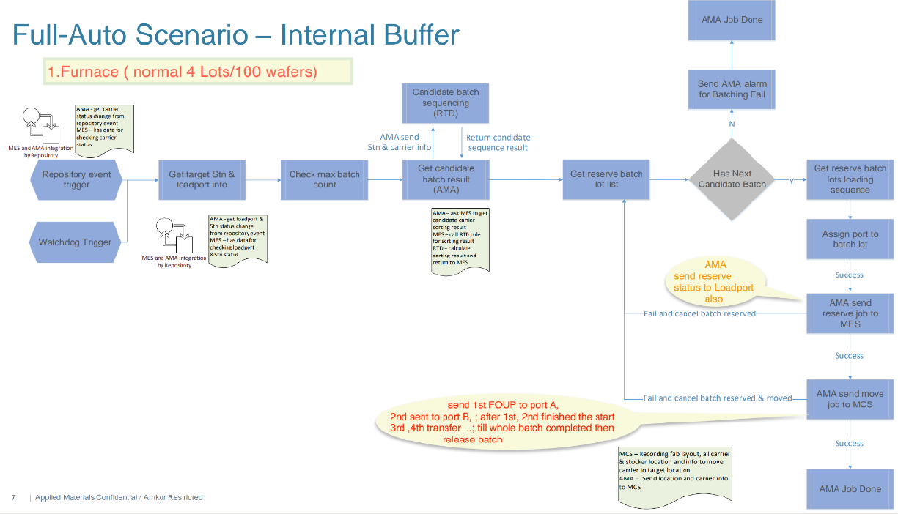
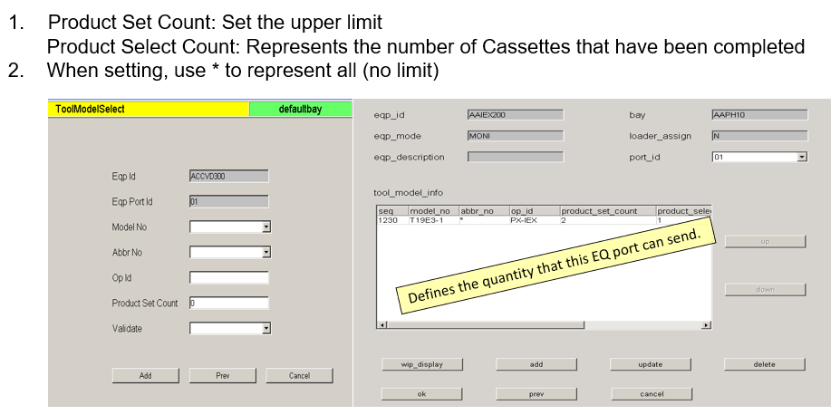
Internal Buffer
Internal Buffer如果指的是EQ內的Buffer數量，那在DCS內是可以在EQ上設定”Product Set Count”的設定
讓DCS來把這些Buffer填滿，並可更細的設定用那些WIP來填滿(或不設直接用What’s Next Rule決定)

Slide 4
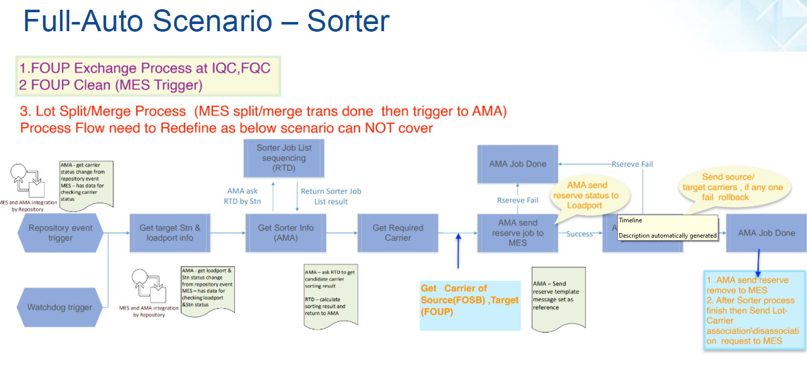
Sorter Auto Dispatch
Sorter的自派重點還是在”Sorting Job的設定”，這部分DCS和AMA一樣，都需要靠MES提供Sorting Job 資訊。
但DCS的設計會希望MES透過Sync DB既有欄位來通知，並建立Sorter的Rule Template讓Sorter EQ套用，設定方法其實類似於其他EQ的LD/ULD模式。
使用情境是:
User建完Sorter Jog後，DCS會根據What’s Next Rule自動從Sync DB內掃到要sorting 的carrier並trigger 命令上Sorter。Sorting Job完成後，會根據Return STK rule trigger 命令送回STK(Partition)。
PS: Sorter Job完成後Carrier-Lot關聯必須由MES update到Sync DB(若Sorter有上EAP這些應該自動完成)

Slide 5
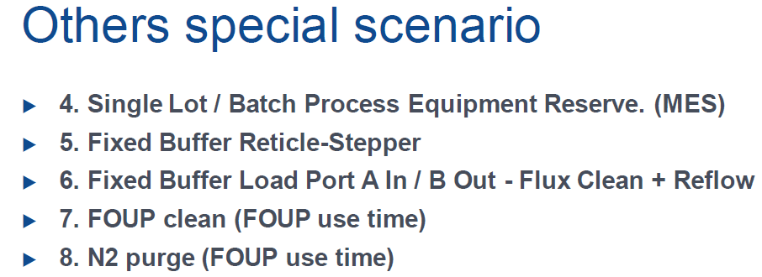
4.詳細需求需要當面理解
5.是指Reticle的自派嗎? 若是一樣可以用DCS原本運作的方式達成。細節當面討論。
6.A-in B-out 是指Foup會吃進機台(類似Internal Buffer?)還是I-type EQ?兩者DCS都能處理
7.Foup Clean只需要透過MES或外部系統讓DCS知道現在Foup clean use time/count現在值，DCS內建有”Foup Clean Time Limit”和”Foup Clean Count Limit”兩個 Filter Rule可套用
8.Foup N2 Purge只需要透過MES或外部系統讓DCS知道現在Foup N2 Purge use time/count現在值，DCS內建有”Foup N2 Purge Time Limit”和”Foup N2 Purge Count Limit”兩個Filter Rule可套用

Slide 6
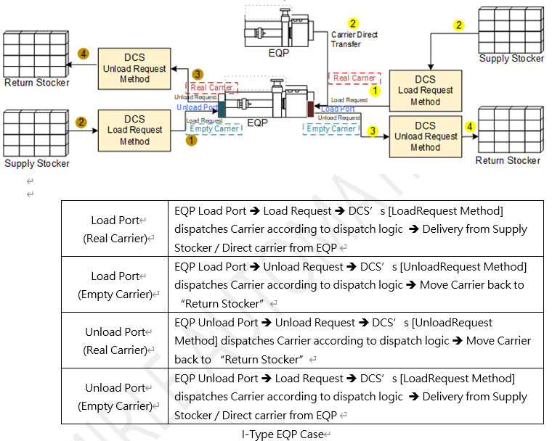
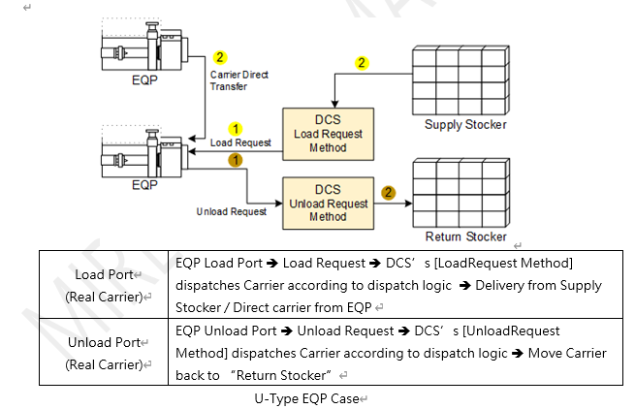
Support I-Type/U-Type EQ

Slide 7
Does DTS have the "Reporting Funciton" ? for example : can provide the reporting funciton for Next Lot (best lot) rule or Specified machine 附近的BU WIP安全水位 data ; or Stocker/OHB capacity with its detail Lot location info ?
Does DTS have the "Auto Planning " funciton ? can interface with ERP to cove auto planning function ? or Mirle have other application to support auto planning
DTS how to support RTD rule Modify/Add Rule & Logic change ? will have user GUI for these rules changes & modify ? or need to maintain SQL & Code Modification & Development
1.DCS 會提供web介面來顯示Best Lot Rule設定狀況和套用的結果 (每台EQ套用哪個rule template、點進template會顯示template是由那些List/Filter/Sort Rule組成，點Generate會顯示Best Lot Rule排序的結果)
2.BU(Partition包含STK/OHB) Kanban資訊可直接看到各種WIP的Set Count和Select Count(水位)、Partition/Zone的Size和儲位使用量
Auto Planning是指APS(Scheduling)系統的功能嗎?目前DCS是不具備APS的能力，Mirle有協力廠商提供APS(Scheduling)的Solution，Mirle DCS可以與之搭配達成APS的效果。
DCS已有內建常用的What’s Next Rule、Where to Go Rule、STK Kanban、EQ(Process) Kanban、…，只要餵入足夠、及時、正確的資訊到Sync DB，這些Rule足可以符合大部分的自派情境，不需要maintain SQL或Code變更開發。

Slide 8
DTS how to support Fully Auto scenario (work flow) changes or modify ? Fully Auto scenario like the "Next Lot" or "Internal Buffer"...will have user GUI (drag click GUI) for these work flow changes & modify ? or need to customized for each scenario , any changes need to modiy DTS program ??
What's DTS license system configuration ? need other 3rd party software ? DTS license is config by differ line or by factory? need differ DTS license ? DTS need other 3rd party software like message bus or other API ?
DTS Background job execution frequency ? e.g. the watch dog or task monitoring job ? how to set up for its execution frequency ?
盟立的Solution是把Fully auto scenario直接實作在DCS+MCS兩個系統中，只需要initial資料的config、規則config、設定值的config(這些config大部分可以透過DCS的設定畫面達成)，並不需要使用者再自訂流程(work flow)
DCS License範圍會明定於報價單和採購合約，目前所有3rd Party套件除了Database外，若非免費則都有取得授權(最核心的Romaric的框架授權預計於2023/03/31盟立會取得Romaric原廠永久授權)
DCS WatchDog的Time Interval都是可以config的，最關鍵的會是EQ Status Scan Time影響LD/ULD命令即時性，但也和Sync DB EQ狀態Data update頻率有關。其他Push/STK-STK Scan Time預設都是30秒Scan一次。

Slide 9
MCS&DCS 窗口: 邱泰銓 Derrick Chiu
聯繫電話: +886-963-606-625
Email: derrickchiu@mirle.com.tw

